Slide 1
Mecanismos de depuración del kernel Linux
Ángel Cruz y Andrei Ionut

Slide 2

Un pequeño índice
Introducción
Kprobes
KGDB
JTAG

Slide 3
Introducción
¿Que es debuggear?
Debuggear o depurar consiste en la ejecución controlada de un programa o código para seguir cada instrucción ejecutada y localizar así los bugs o errores.
¿Cómo?
Lo mas común es utilizar herramientas o aplicaciones que faciliten este trabajo. Mas adelante veremos algunas herramientas de depuración en Linux. Estas herramientas pueden utilizar o no breakpoints.

Slide 4
TIPOS
A gran escala:
De trazado: No intervienen en la ejecución del programa.
Con interrupciones: Paran la ejecución del programa en un punto.

Slide 5
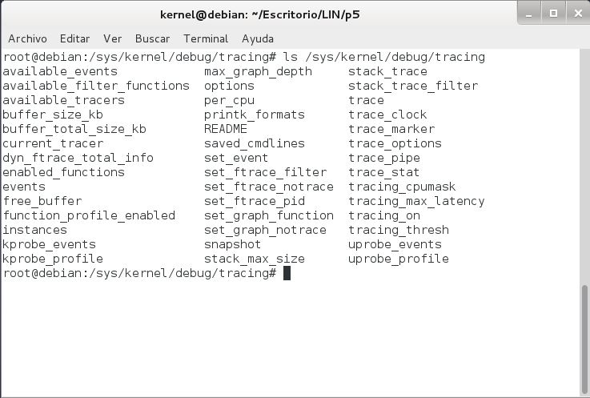
Ftrace: Lista de entradas

Slide 6
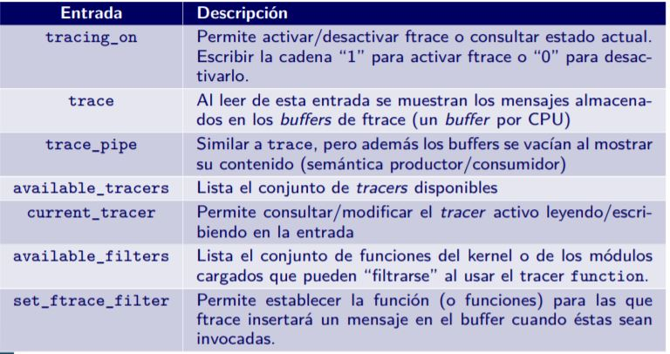

Slide 7
Kernel Probes
Son un conjunto de herramientas para recopilar información de rendimiento y depuración del kernel de Linux. Los desarrolladores y los administradores del sistema generalmente los utilizan para depurar el kernel o para encontrar cuellos de botella en el rendimiento del sistema. Los datos recogidos pueden usarse para ajustar el sistema para un mejor rendimiento.

Slide 8
La principal ventaja es que no es necesario reconstruir el kernel y reiniciar el sistema después de realizar cambios.
Hay tres tipos de sondas de kernel:
      Kprobes
      Jprobes
      Kretprobes o return probes

Slide 9
Kprobes
Puede aplicarse a cualquier instrucción del kernel. Cuando se ejecuta, se inserta un breakpoint al comienzo del primer byte de la instrucción. Cuando la ejecución del programa llega a breakpoint se guardan los registros y se pasa a utilizar Kprobes. Una vez ejecutada la instrucion con Kprobes se vuelve a la ejecución normal hasta que se encuentre otro breakpoint.
Jprobes
Esta implementado sobre Kprobes. Jprobes permite acceder directamente a los argumentos de la función que se esta depurando y acaba la ejecución con un jprobe_return(). Solo se puede llamar a Jprobes una vez por función.
Return probe
Tambien esta implementado sobre Kprobes. Cuando se llama a register_kretprobe() se asocia un kprobe a la función y una vez acabada la ejecución se guarda la dirección de memoria del return de la función probada y se sigue con la ejecicion normal. Antes de llamar a register_kretprobe() hay que configurar Kretprobe con el numero máximo de argumentos que especifica cuantas instancias de la función a probar se ejecutan al mismo tiempo.

Slide 10
Kernel Probes API
register_kprobe():
Inserta el break-point.
register_jprobe()
Tiene que insertarse el breakpoint al comienzo de la function.
register_kretprobe()
Inserta el return probe a la funcion especificada. Cuando la funcion ejecutada acaba se lanza un manejador que devuelve 0 si todo ha ido bien o un numero negativo si se ha producido un error.
unregister_kprobe(), unregister_jprobe(), unregister_kretprobe()
Borra los breakpoints insertados.
register_kprobes(), register_jprobes(), register_kretprobes()
Inserta cada una de las pruebas en un array.

Slide 11
KDB
Kdb es una herramienta para deburar código del kernel de Linux y drivers. Para poder utilizar esta herramienta hay que instalarla en el kernel por lo que hay que añadir un parche y recompilar dicho kernel.
La principal ventaja de utilizar kdb es que al contrario que kgdb no necesita otra maquina para el proceso de depuración.

Slide 12
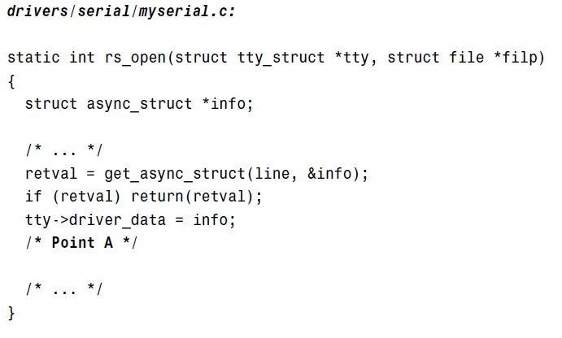
Un driver que no funciona

Slide 13
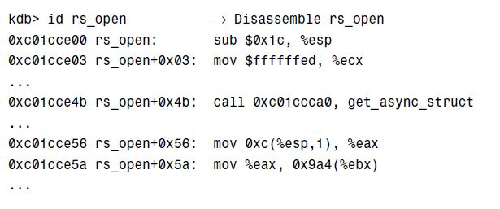

Empezamos con un breakpoint en el open. Para ello abrimos kdb:
En el punto A pondremos un breakpoint para ver que pasa con las estructura tty y con la estructura info.
Buscando en las fuentes y en el disassembly del kdb encontramos que rs_open+0x5a corresponde al punto A por lo que ponemos ahí el breakpoint.

Slide 14

Una vez puesto el bp, hay que hacer que la ejecución del programa llegue a ese puerto y se puede hacer mediante la instrucción:
“echo “presentacion lin” > /dev/ttySX
al ser un driver basta con mandar una serie de caracteres a ese puerto serie.
Una vez llegado al bp, kdb asume el control.
Ahora tenemos que buscar los contenidos de la estructura info en el disassembly que ofrece el kdb. Como podemos ver* el registro EAX contiene la dirección de memoria donde se encuentra la estructura info. Accedemos a ese registro para ver su contenido:

Slide 15


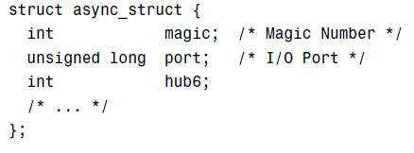
Ahí podemos ver que la dirección de memoria de la estructura info, que es 0xcf1ae680. Ahora con el comando md <dir mem> podemos acceder a esa posición.
Para entender esto tenemos que fijarnos en la estructura del info que tenemos declarado en nuestro programa.
Llegados a este punto tenemos que comparar la información del dump con la del struct, donde podemos ver que el 0x5301 corresponde al magic number y el 0xABC corresponde al puerto. El error en este caso esta en que dirección de E/S que esta configurado en include/asmx86/serial.h para hardware basado en x86. Y esto se sabe depurando muchos drivers.

Slide 16
KGDB
KGDB requiere dos máquinas que están conectadas a través de una conexión en serie. La conexión en serie puede ser una interfaz RS-232 utilizando un cable de módem nulo, o mediante el protocolo de red UDP. La máquina de destino (la que se depura) ejecuta el kernel parcheado y la otra máquina (host) ejecuta gdb. El protocolo remoto GDB se usa entre las dos máquinas.

Slide 17
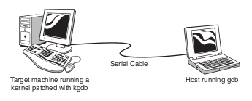
KGDB

Slide 18
KGDB
Todos los drivers de entrada/salida pueden ser reconfigurados en tiempo de ejecución, si CONFIG_SYSFS y CONFIG_MODULES estan activados, haciendo un “echo ‘NUEVA CONFIGURACION’ > /sys/module/<driver>/parameter/<option>
Al driver se le puede desconfigurar si hacemos un “echo ‘ ’ > /sys/module/<driver>/parameter/<option>”

Slide 19
KGDB
Debemos informar a el kernel sobre que puerto serie escoger y tambien la velocidad en baudios, por consola, depende del bootloader (grub.conf por ejemplo) usado añadiremos esto a su archivo de configuración:
(donde X es el puerto serie y 115200 los baudios)
Ahora configurar los mismos baudios, pero en el lado del host:

Slide 20
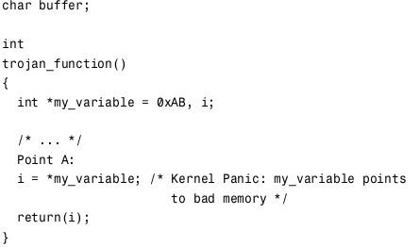
KGDB
Un ejemplo de una función que generaría un bug
(estaría en drivers/char/my_module.c)

Slide 21


KGDB
Insertamos el modulo con la función que da problemas. Antes de continuar, deberemos activar CONFIG_KALLSYMS durante la configuración, esto nos permitira acceder a las direcciones de .text, .data, .bss…
Por ejemplo:
Una vez obtenida las direcciones, llamamos al gdb en el host:

Slide 22
KGDB
Al poner el kgdbwait anteriormente, ahora cada vez que se inicie el kernel, gdb tendrá en control sobre este.
Ahora informaremos a gdb sobre que sección queremos debuggear, esto se hará con las direcciones conseguidas anteriormente y con el comando de gdb ‘add-symbol-file’

Slide 23
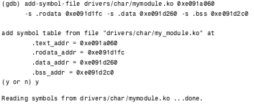
KGDB

Slide 24


KGDB
Para ya empezar la diversión de debuggear, colocamos primero un breakpoint en la función que creemos que nos da fallos, en este caso es la trojan_function
Cuando kgdb llegue a este breakpoint, mostrazara un trazado paso por paso hasta el point A

Slide 25

KGDB
Muestra el error de my_variable, y vemos ahí el error. my_variable apunta a NULL porque en la función se olvida asignar memoria para esta.
Podemos asignarle desde kgdb memoria y continuar con el testeo:

Slide 26
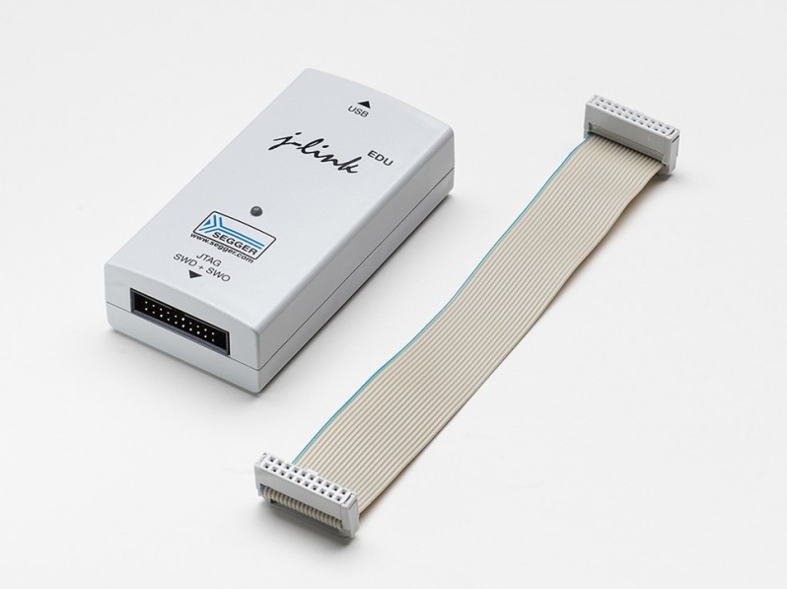
JTAG debuggers
JTAG debuggers usan hardware para debuggear el código.
Los JTAG debuggers se conectan, casi siempre, a traves de puerto serie, USB o Ethernet. Con Ethernet, puedes acceder remotamente al JTAG debugger. (como se mostrará en la siguiente imagen)

Slide 27
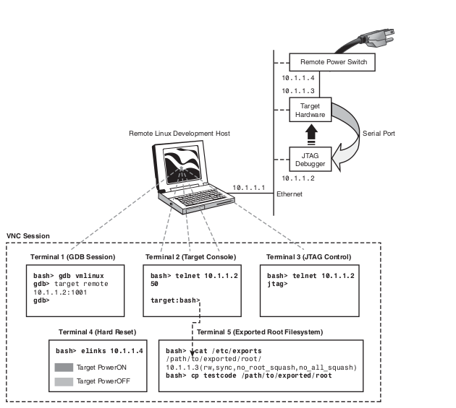
JTAG debuggers

Slide 28

JTAG debuggers
El JTAG debugger, en este caso, soporta un gdb front-end.
En la anterior imagen, usa 5 terminales.
En la terminal 1: desde gdb nos conectamos remotamente a la JTAG:

Slide 29


JTAG debuggers
En la terminal 2: nos conectamos al target (JTAG), por telnet
En la termina 3: nos conectamos al JTAG por telnet

Slide 30
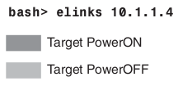
JTAG debuggers
En la terminal 4: sirve para hacer un hardreset desde el host al target, conectandonos a traves de un navegador por terminal (elinks)

Slide 31

¿Alguna pregunta?

